Slide 1

Институт физики микроструктур РАН
Нижний Новгород
Антиферромагнетики
Образовательный семинар
Докладчик: аспирант 4-го года обучения, м.н.с.,
М.А. Кузнецов
Научный руководитель: г.н.с., д.ф.-м.н.,
А.А. Фраерман
2024

Slide 2
План доклада
Введение
Устойчивость антиферромагнитного состояния
  Проблема основного состояния антиферромагнетика
  Магноны
  Устойчивость антиферромагнетика при абсолютном нуле
  Конечные температуры. Теорема Мермина-Вагнера
Описание антиферромагнетиков в рамках модели сплошной среды
  Теория молекулярного поля Вейсса (Ван Флека)
  Теория Ландау

Slide 3

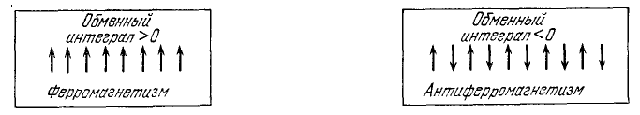
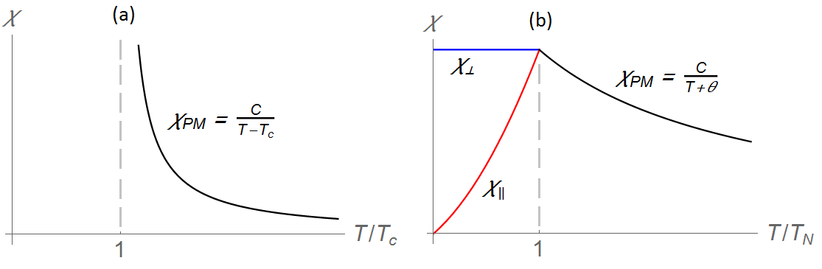
Введение
Магнитные восприимчивости (a) ферромагнетика и (b) парамагнетика

Slide 4
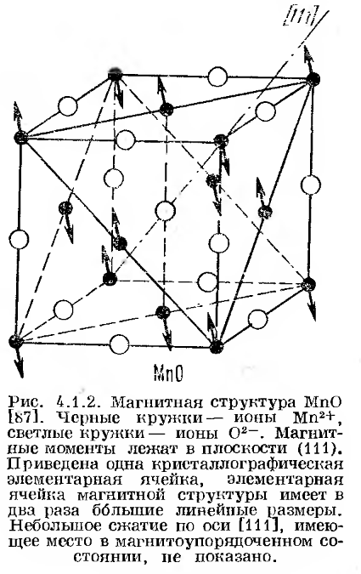
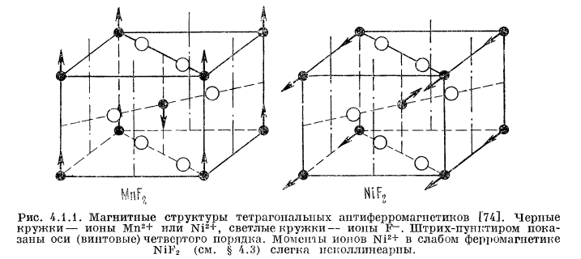
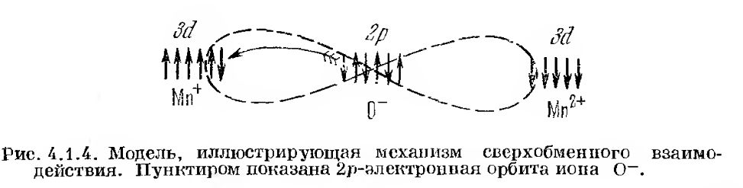
Введение
А.Г. Гуревич, Магнитный резонанс в ферритах и антиферромагнетиках, Москва 1973

Slide 5
План доклада
Введение
Устойчивость антиферромагнитного состояния
  Проблема основного состояния антиферромагнетика
  Магноны
  Устойчивость антиферромагнетика при абсолютном нуле
  Конечные температуры. Теорема Мермина-Вагнера
Описание антиферромагнетиков в рамках модели сплошной среды
  Теория молекулярного поля Вейсса (Ван Флека)
  Теория Ландау

Slide 6
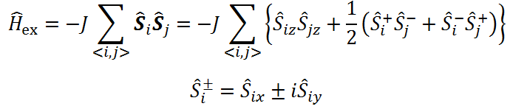






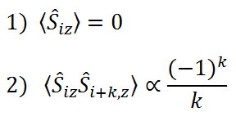
Проблема основного состояния антиферромагнетика
Перепишем гамильтониан в виде
1) Ферромагнетик (J > 0, S = 1/2)
2) Антиферромагнетик (J < 0, S = 1/2)
Свойства «настоящего» основного состояния антиферромагнетика:
А.И. Смирнов, Беспорядок и порядок в квантовых спиновых цепочках, Москва 2004
2. H. Bethe, Zs. Phys. 71, 205 (1931)

Slide 7

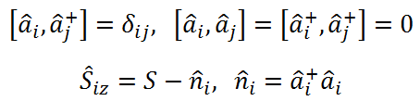
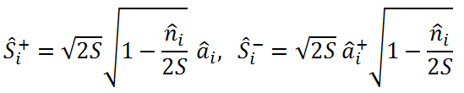


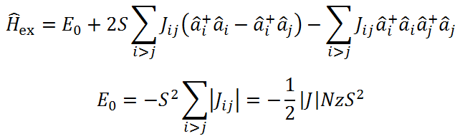
Магноны в ферромагнетике
Первое преобразование Холстейна-Примакова
Введем операторы
Связь новых операторов с исходными имеет вид
Если , то
В результате получим
А.Г. Гуревич, Магнитный резонанс в ферритах и антиферромагнетиках, Москва 1973

Slide 8



Магноны в ферромагнетике
Второе преобразование Холстейна-Примакова
Введем операторы рождения и уничтожения магнона
Наконец, получим искомое выражение для обменной энергии
Для линейной цепочки:
А.Г. Гуревич, Магнитный резонанс в ферритах и антиферромагнетиках, Москва 1973

Slide 9
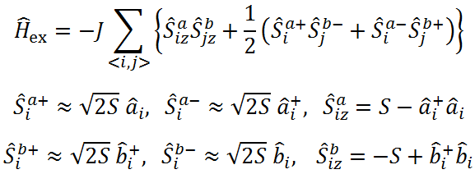
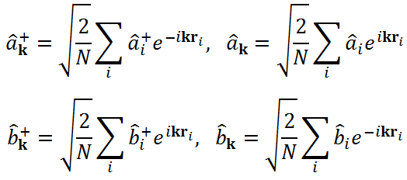

Магноны в антиферромагнетике (J < 0)
Аналогично, введем операторы рождения и уничтожения магнонов подрешеток
Тогда обменный гамильтониан приобретает вид
Ч. Киттель, Квантовая теория твердых тел, изд. «Наука» 1967

Slide 10
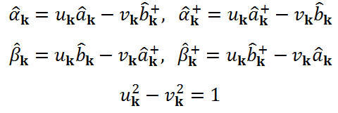
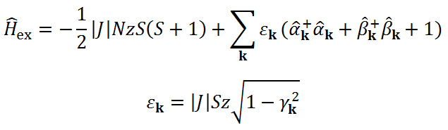

Магноны в антиферромагнетике (J < 0)
Введем новые операторы
Тогда обменный гамильтониан приобретает вид
Для линейной цепочки:
Ч. Киттель, Квантовая теория твердых тел, изд. «Наука» 1967

Slide 11

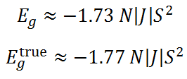
Магноны в антиферромагнетике (J < 0)
Энергия нулевых колебаний:
Для одномерного случая при S = 1/2 получаем
H. Bethe, Zs. Phys. 71, 205 (1931)

Slide 12
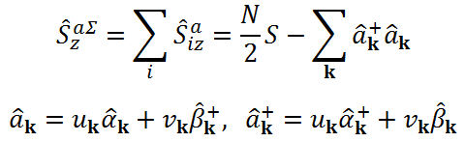
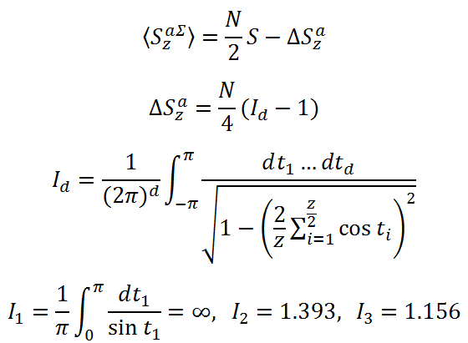
Устойчивость антиферромагнетика при абсолютном нуле
Полный спин подрешетки a:
Для случая T = 0 К получаем
Ч. Киттель, Квантовая теория твердых тел, изд. «Наука» 1967

Slide 13
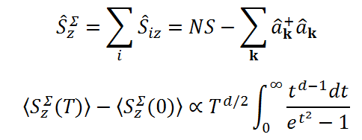
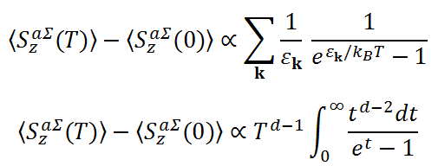
Конечные температуры. Теорема Мермина-Вагнера
1) Ферромагнетик
При d < 3 интеграл расходится. Дальний порядок разрушается
2) Антиферромагнетик
Аналогично, при d < 3 интеграл дальний порядок разрушается
Ч. Киттель, Квантовая теория твердых тел, изд. «Наука» 1967

Slide 14
План доклада
Введение
Устойчивость антиферромагнитного состояния
  Проблема основного состояния антиферромагнетика
  Магноны
  Устойчивость антиферромагнетика при абсолютном нуле
  Конечные температуры. Теорема Мермина-Вагнера
Описание антиферромагнетиков в рамках модели сплошной среды
  Теория молекулярного поля Вейсса (Ван Флека)
  Теория Ландау

Slide 15
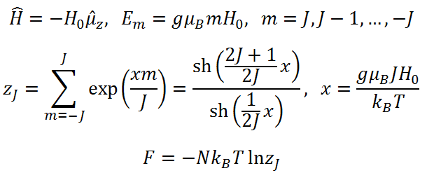
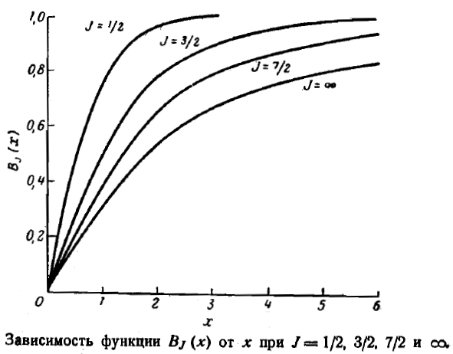
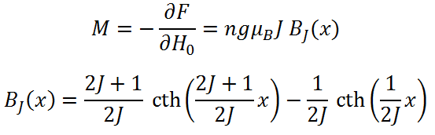

Теория молекулярного поля Вейсса (Фан-Флека)
1) Простой парамагнетик
Для намагниченности получаем следующее выражение:
При x<<1
Д. Смарт, Эффективное поле в теории магнетизма, Москва 1968

Slide 16
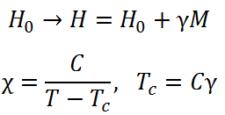
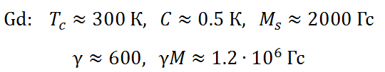
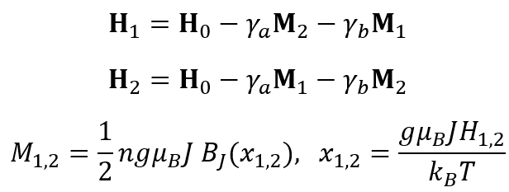


Теория молекулярного поля Вейсса (Фан-Флека)
2) Ферромагнетик
Оценим величину молекулярного поля
3) Антиферромагнетик
При $T>T_{N}$ [$T_{N}=\frac{C}{2}\left(γ_{a}−γ_{b}\right)$] находим
Д. Смарт, Эффективное поле в теории магнетизма, Москва 1968

Slide 17

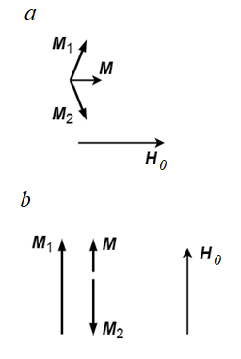
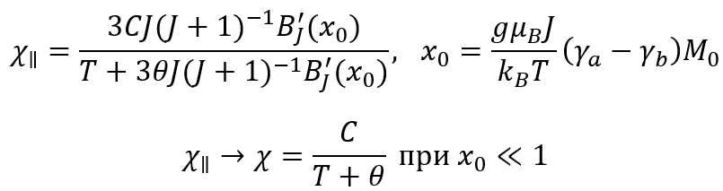
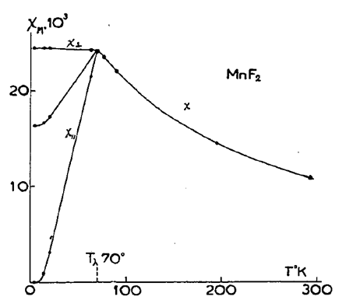
Теория молекулярного поля Вейсса (Фан-Флека)
Пусть теперь $T<T_{N}$. Рассмотрим антиферромагнетик в малом внешнем поле.
Д. Смарт, Эффективное поле в теории магнетизма, Москва 1968

Slide 18
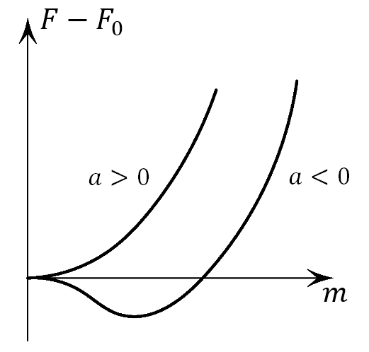
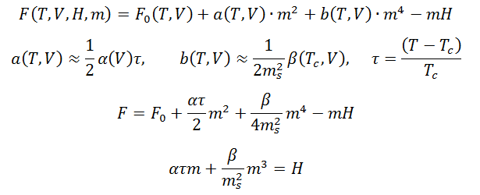
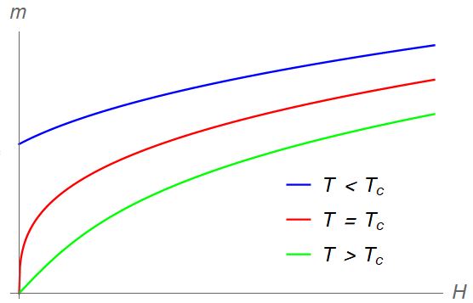
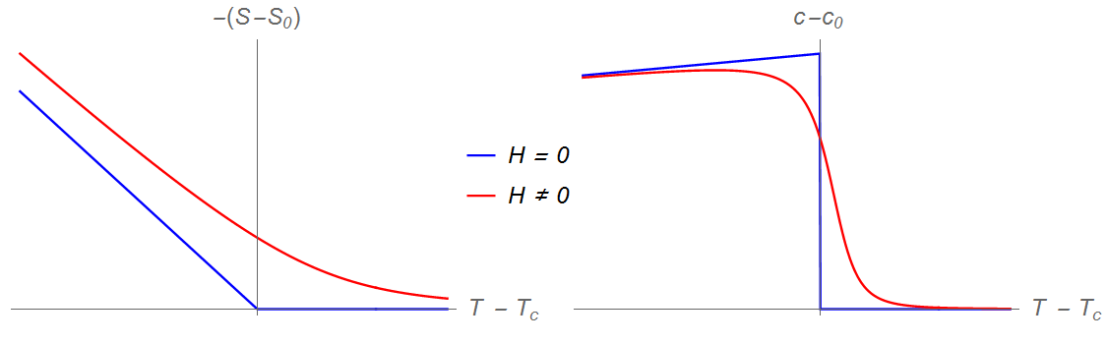
Теория Ландау
1) Ферромагнетик
Л. Д. Ландау, Е.М. Лифшиц, Статистическая физика, ч.1, Физматлит 2002

Slide 19

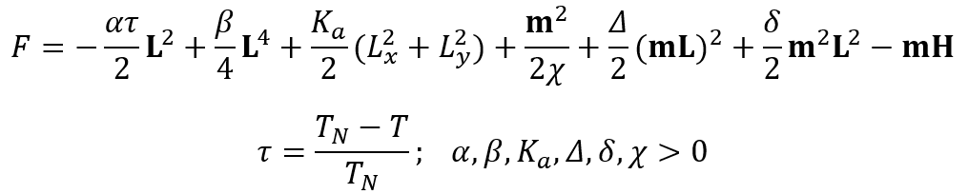

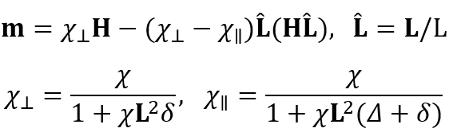
Теория Ландау
2) Антиферромагнетик
При $T<T_{N}$
При $T>T_{N}$
Л. Д. Ландау, Е.М. Лифшиц, Электродинамика сплошных сред, Физматлит 2005

Slide 20
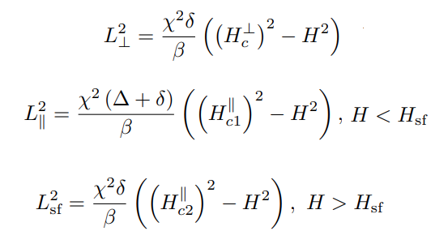
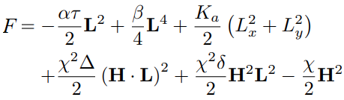
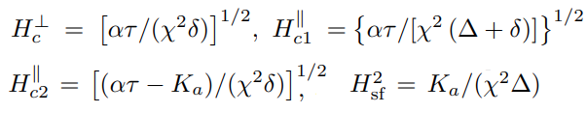
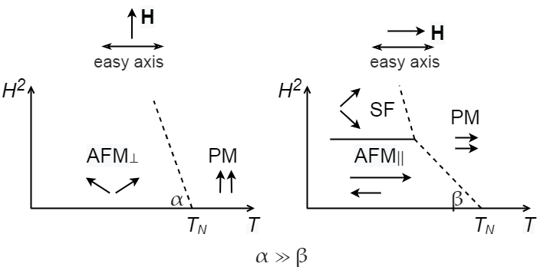
Теория Ландау
Фазовые диаграммы антиферромагнетика вблизи
критической точки
Л. Д. Ландау, Е.М. Лифшиц, Электродинамика сплошных сред, Физматлит 2005

Slide 21
Спасибо за внимание!

